Slide 1
স্বা
গ
ত
ম

Slide 2
আমার পরিচয়
মোঃ শহিদুল ইসলাম
প্রভাষক - বাংলা
নুনিয়া ইসলামীয়া ফাজিল মাদ্রাসা
আয়নাতলী, শাহরাস্তি, চাঁদপুর
মোবাইল – 01834-959-009

Slide 3
দশম শ্রেণি
বাংলা সাহিত্য
সময়ঃ ৪০ মিনিট

Slide 5
আজকের পাঠঃসাহিত্যের রূপ ও রীতি
উপন্যাস

Slide 6
এই পাঠ শেষে........................
১। উপন্যাস কাকে বলে, জানতে পারবে।
২। বাংলা সাহিত্যের আধুনিক যুগে গল্পকার ঔপন্যাসিক কারা, জানতে পারবে।
৩। উপন্যাসের ধরন, জানতে পারবে।

Slide 7
সাহিত্যের শাখা প্রশাখার মধ্যে উপন্যাস অন্যতম। শুধু তাই নয়, পাঠক সমাজে উপন্যাসই সর্বাধিক বহুল পঠিত ও জনপ্রিয়তার শীর্ষে। উপন্যাসে কোনো একটি কাহিনী বর্ণিত হয়ে থাকে এবং কাহিনীটি গদ্যে লিখিত হয়।
উপন্যাসের প্রধান উপজীব্য হলো প্লট ( plot)।ঐ প্লট বা আখ্যানভাগ তৈরি হয়ে ওঠে গল্প ও তার ভিতরে উপস্হিত বিভিন্ন চরিত্রের সমন্বয়ে।

Slide 8
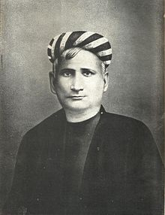
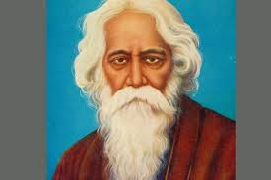
বাংলা ভাষায় প্রথম সার্থক ও কালজয়ী ঔপন্যাসিক বন্কিমচন্দ্র চট্টোপাধ্যায়। উনিশ শতকের পূর্বে বাংলায় কোনো উপন্যাস রচিত হয়নি। ইংরেজি উপন্যাস পাঠ করে অনুপ্রাণিত হয়ে বন্কিম উপন্যাস রচনায় হাত দেন। বন্কিমচন্দ্রের পরে মহৎ ঔপন্যাসিক বলতে আমরা প্রধানত রবীন্দ্রনাথ ঠাকুর ও শরৎচন্দ্র চট্টোপাধ্যায়কে বুঝি।

Slide 9
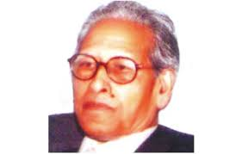
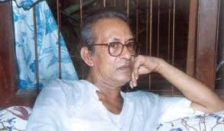
বাংলা সাহিত্যের আধুনিক যুগের গল্পকার ও ঔপন্যাসিক।

Slide 10
উপন্যাস বহু রকমের হতে পারে। যেমন ঐতিহাসিক উপন্যাস, সামাজিক উপন্যাস, কাব্যধর্মী উপন্যাস, ডিটেকটিভ উপন্যাস, মনোবিশ্লেষণধর্মী উপন্যাস ইত্যাদি।

Slide 11
মূল্যায়নঃ
১।উপন্যাসের প্রধান উপজীব্য কি?
২। বাংলা সাহিত্যের আধুনিক যুগের কয়েকজন ঔপন্যাসিকের নাম বল।
৩। কি কি ধরনের উপন্যাস হতে পারে?

Slide 12
একক কাজঃ
পাঁচটি সামাজিক উপন্যাসের নাম লেখ?

Slide 13
দলীয় কাজঃ
একটি ডিটেকটিভ উপন্যাস মঞ্চায়ন কর।

Slide 14
বাড়ীর কাজঃ
গ্রামীণ বর্ণনা আছে এমন তিন উপন্যাসের সংক্ষিপ্ত পরিচিতি লিখে আনবে।

Slide 15
সবাইকে
ধ
ন্য
বা
দ

